Slide 1


Cosa sono i Big Data
Nome e cognome del docente (eventuale)
Città, data (es. 11 luglio 2019)

Slide 2

Chi è UniGens
È un’Organizzazione di Volontariato (www.unigens.it) che:
“persegue esclusivamente finalità di solidarietà sociale“
Ad oggi conta su circa 500 volontari attivi, tutti ex-bancari che hanno deciso di donare le competenze acquisite durante l’attività lavorativa a persone
Ha una sede centrale a Milano e 7 sedi secondarie (Milano, Torino, Verona, Bologna, Roma, Napoli, Palermo)
Il nostro principale ambito di intervento è l’educazione finanziaria con:
  interventi di docenza (studenti PCTO, studenti ITS, Università della Terza età, immigrati, detenuti a fine pena, ecc.) in presenza o da remoto
  supporto individuale a piccoli imprenditori (attività propedeutiche, avvio attività, sviluppo del business)

Slide 3


Chi è UniGens
UniGens si distingue tra le agenzie che forniscono educazione finanziaria, oltre che per la competenza acquisita nell’ambito lavorativo bancario e tenuta aggiornata nel tempo, per:
La capacità di presentare e condividere un patrimonio di competenze sempre contestualizzate anche con esempi concreti frutto dell’esperienza professionale e personale maturata
Il dare continuità all’esperienza formativa con attività di accompagnamento che aiutano il beneficiario della formazione a mettere in pratica quanto appreso «in aula». Questo si concretizza ad esempio con l’accompagnamento del neo imprenditore che ha ricevuto un finanziamento di microcredito e che viene aiutato nella fase di avvio dell’impresa

Slide 4
















Chi è UniGens
I principali partners di UniGens, beneficiari della nostra attività di volontariato di competenza sono:

Slide 5
Disclaimer
“ll presente modulo formativo (di seguito “Modulo”) ha solo finalità didattiche. Le stime e le valutazioni contenute nel presente Modulo rappresentano l’opinione autonoma e indipendente di UniGens – Organizzazione di Volontariato (di seguito “UniGens”) e si basano su dati e informazioni tratte da fonti che UniGens ritiene attendibili (che vengono specificamente citate), ma sulle quali non rilascia alcuna garanzia e non si assume alcuna responsabilità circa la loro completezza, correttezza e veridicità. I contenuti del Modulo sono offerti da UniGens puramente a scopo didattico/informativo e non devono essere considerati in alcun modo sostitutivi di una eventuale specifica e personale consulenza rilasciata da Istituti di Credito direttamente al singolo interessato. Le informazioni e i dati forniti sono da considerarsi aggiornati alla data riportata nel Modulo.
UniGens si riserva il diritto di aggiornare/modificare i dati e le informazioni espresse nel Modulo in qualsiasi momento senza alcun preavviso.
I contenuti del Modulo - comprensivi di dati, notizie, informazioni, immagini, grafici, disegni, marchi e nomi a dominio - sono di proprietà di UniGens, se non diversamente indicato, coperti da copyright e dalla normativa in materia di proprietà industriale. Non è concessa alcuna licenza né diritto d'uso e pertanto non è consentito riprodurne i contenuti, in tutto o in parte, su alcun supporto, copiarli, pubblicarli e utilizzarli a scopo commerciale senza preventiva autorizzazione scritta di UniGens, salva la possibilità di farne copia per uso esclusivamente personale”

Slide 6
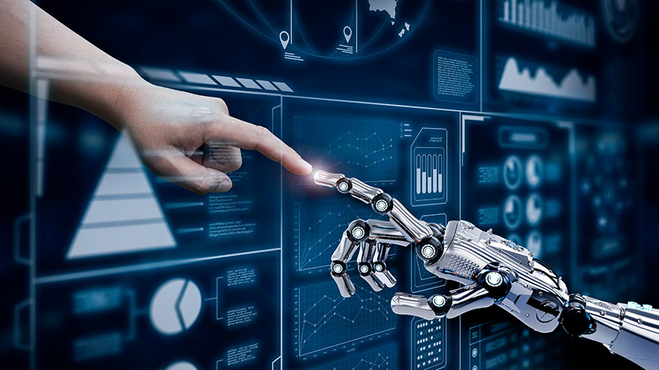

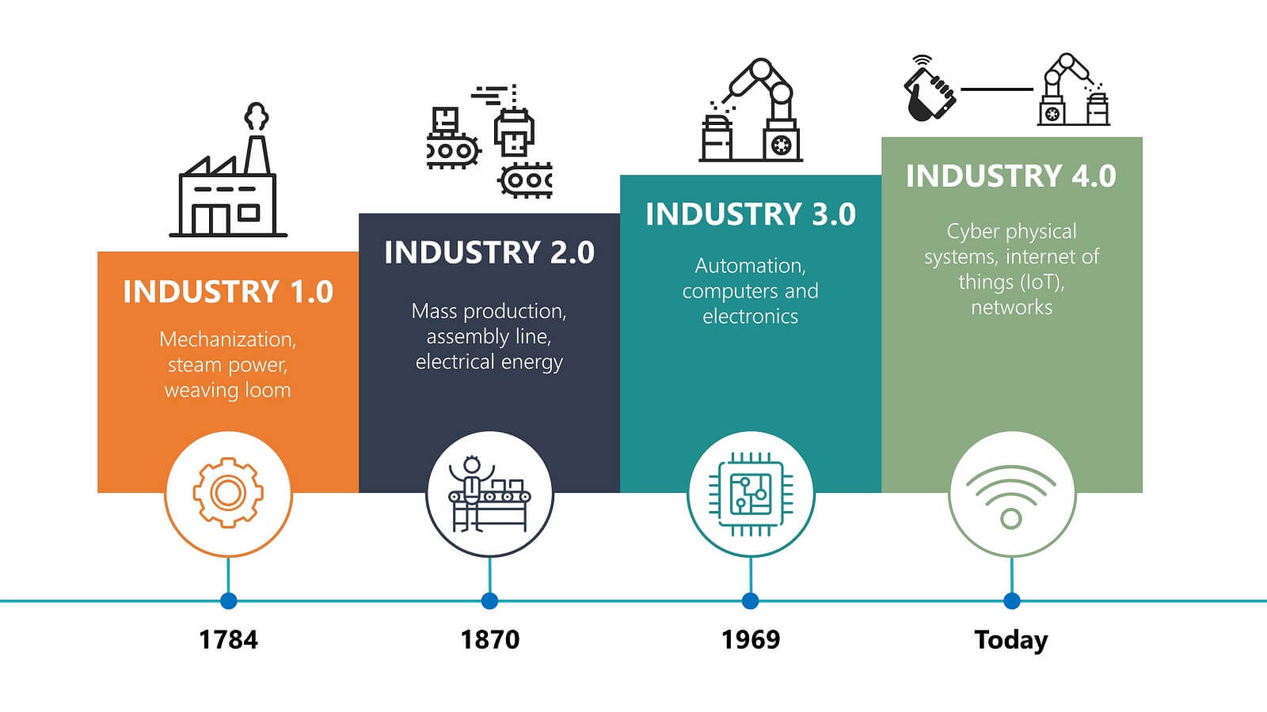

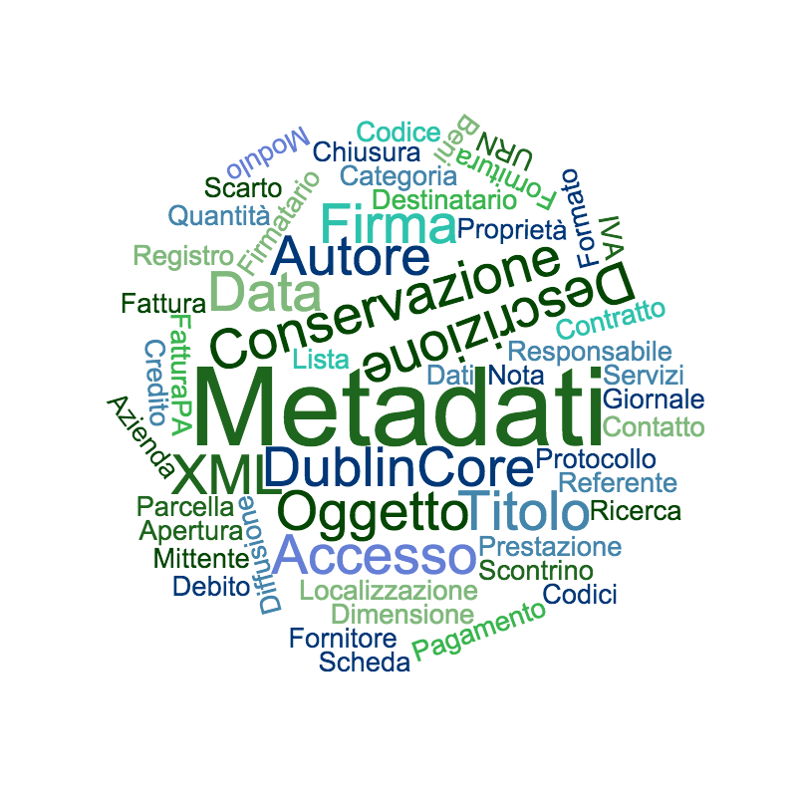
Big Data, ma non solo
Oggi ci sentirete parlare di BIG DATA, ma anche di…
Intelligenza Artificiale (AI)
Machine Learning
Internet of Things
Industria 4.0
Metadati

Slide 7
Intelligenza Artificiale (AI)
Perché è importante
L’Intelligenza Artificiale trasforma la relazione tra le persone e la tecnologia, potenziando la nostra creatività e abilità
A cosa porterà
Il futuro dell’Intelligenza Artificiale annuncia una nuova era di cambiamento e di produttività, dove l’ingegno umano è amplificato dalla velocità e precisione delle macchine e dalla disponibilità delle informazioni
Di cosa si tratta
L’Intelligenza Artificiale è un aggregato di tecnologie, dal Machine Learning al Natural Language Processing, che permettono alle macchine di percepire, comprendere, agire e imparare
I big data sono la
linfa dell’intelligenza artificiale!

Slide 8
Machine Learning
Perché è importante
Nell'ambito dell'informatica,
l'apprendimento automatico è una variante alla programmazione
tradizionale nella quale si predispone in una macchina l'abilità di apprendere qualcosa dai dati in maniera autonoma, senza ricevere istruzioni esplicite a riguardo
A cosa porterà
Di cosa si tratta
Attraverso l’utilizzo di metodi statistici, migliorerà progressivamente la performance di un algoritmo nell'identificare percorsi nei dati
Ė una branca dell’Intelligenza Artificiale che raccoglie un insieme di metodi, sviluppati a partire dagli ultimi decenni del XX secolo in varie comunità scientifiche

Slide 9
Internet of THINGS
Perché è importante
L'obiettivo dell’Internet delle cose è far sì che il mondo elettronico tracci una mappa di quello reale, dando un'identità elettronica alle cose e ai luoghi dell'ambiente fisico.
Di cosa si tratta
A cosa porterà
L’Internet of Things rappresenta una possibile evoluzione dell'uso della rete internet: gli oggetti (le "cose") si rendono riconoscibili e acquisiscono intelligenza grazie al fatto di poter comunicare dati su se stessi e accedere ad informazioni aggregate da parte di altri.
Ad una relazione più diretta ed efficace con gli oggetti che ci circondano (es. domotica)

Slide 10
Metadati
Con il termine metadati ci si riferisce all’insieme delle informazioni strutturate relative ai dati. L’etimologia stessa della parola, che deriva dal greco e significa “oltre il dato”, pone l’accento sulla forte connessione tra dato, ovvero l’informazione principale di una risorsa, e metadato, le informazioni relative alla risorsa.
Un esempio tipico di metadati è costituito dalla scheda del catalogo di una biblioteca, la quale contiene informazioni circa il contenuto e la posizione di un libro, cioè dati riguardanti più dati che si riferiscono al libro. Un altro contenuto tipico dei metadati può essere la fonte o l'autore dell'insieme di dati descritto, oppure le modalità d'accesso con le eventuali limitazioni.

Slide 11
Industria 4.0
Perché è importante
Le nuove tecnologie digitali avranno un impatto profondo nell’ambito di quattro direttrici di sviluppo: la prima riguarda l’utilizzo dei dati, la potenza di calcolo e la connettività, e si declina in big data, open data, Internet of Things, machine-to-machine e cloud computing
Di cosa si tratta
A cosa porterà
L’industria 4.0 scaturisce dalla quarta rivoluzione industriale, il processo che sta portando alla produzione industriale del tutto automatizzata e interconnessa.
Maggiore controllo dei processi produttivi grazie ai Big Data e IoT
Decisioni migliori grazie al Machine Learning
Maggiore produttività e migliore sfruttamento delle risorse

Slide 12
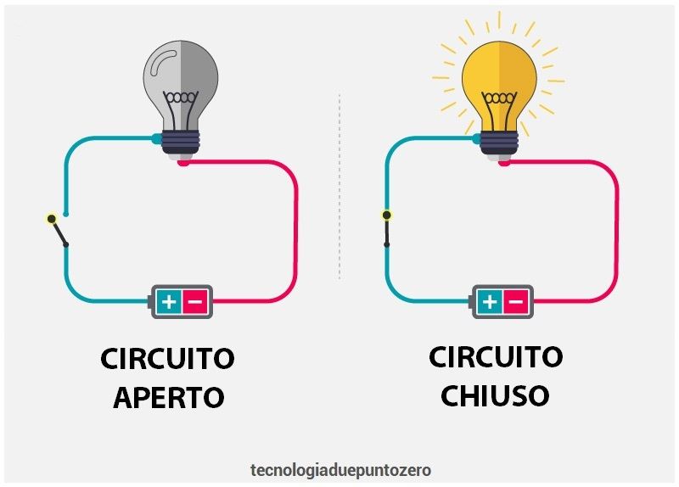

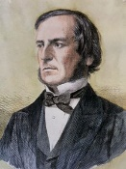
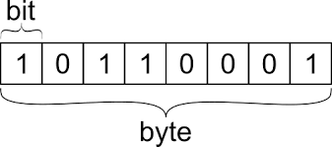
Per parlare di dati partiamo dalle basi
Come funziona un elaboratore?
Cosa è un Byte?
Byte Un byte (pron. /ˈbait/) è una sequenza di 8 bit ed è l’unità di misura delle capacità di memoria.
Off
On
non
passa
corrente
passa
corrente
Quanti valori può assumere un Byte ?
0
1
George Boole
1815-1864
Bit s. m. [dall’ingl. bit (pl. bits), contrazione di bi(nary) (digi)t «cifra binaria»].
2⁸ = 256 possibili valori
Per avere un’idea concreta della relazione tra Bit e Byte se consideriamo che un Bit può assumere due soli valori (0/1) i caratteri alfanumerici e speciali(i Byte) che possiamo formare con sequenze di otto Bit sono 256.
L’elaboratore utilizza una tabella (codice EBCDIC) in cui ad ogni carattere è associata una combinazione di bit, ad esempio :
A maiuscola corrisponde al Byte 01000001

Slide 13

Cos’è un dato?
Deriva dall’equivalente latino datum che significa letteralmente fatto.
Esprime la descrizione elementare, più o meno codificata, di un elemento, di un’entità fisica o astratta, oppure della manifestazione di un evento, di un accadimento, di un fenomeno, di un’azione, di una interazione fra due entità, individuata attraverso una caratteristica che identifica univocamente il dato medesimo in modo da non generarne ambiguità
I dati possono presentarsi sotto diverse forme: numeri e lettere dell’alfabeto (testo), immagini statiche (grafici, disegni, tratti) o in movimento (video), formati sonori (audio) o altro
Possono essere rilevati e poi conservati su diversi mezzi o supporti fisici (cartaceo, magnetico, ottico, etc) e/o veicolati (trasmessi) attraverso una rete di comunicazione tra più utenti finalità differenti.

Slide 14
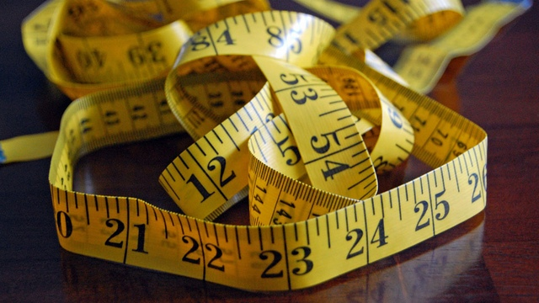
Come si misurano i dati?

Slide 15
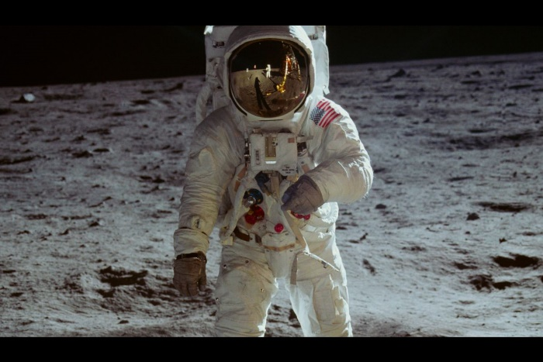
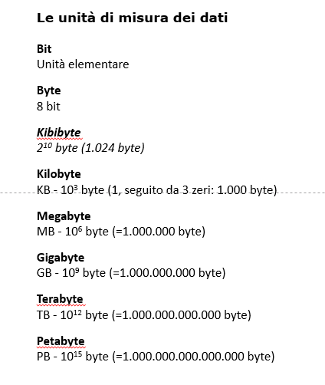
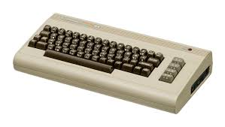
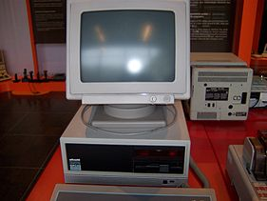
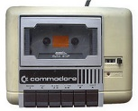

Sapete qual era nel 1969 la capacità di calcolo del computer di bordo dell’Apollo 11?
152 kByte (152.000 Byte) complessivi di memoria a bordo - tra ROM e RAM - e la frequenza di calcolo da 0,043 a 2 MHz!
Era in grado di coordinare il flusso di dati proveniente dal sistema di navigazione giroscopico, dal telescopio e da due radar, e forniva agli astronauti il controllo sui motori e su tutte le operazioni di bordo. Il computer eseguiva diversi programmi dando loro un ordine di priorità - i più urgenti prima, gli altri in coda - ed era progettato per non bloccarsi nemmeno nel caso si verificasse un errore
Inizi anni ‘80: dopo 13 anni le memorie sono ancora limitate e (soprattutto) costose
→
Commodore 64
Gennaio 1982
Olivetti M24
Giugno 1983
64K = 65.536 byte
128 KB o 256 KB (espandibile a 640 KB)

Slide 16
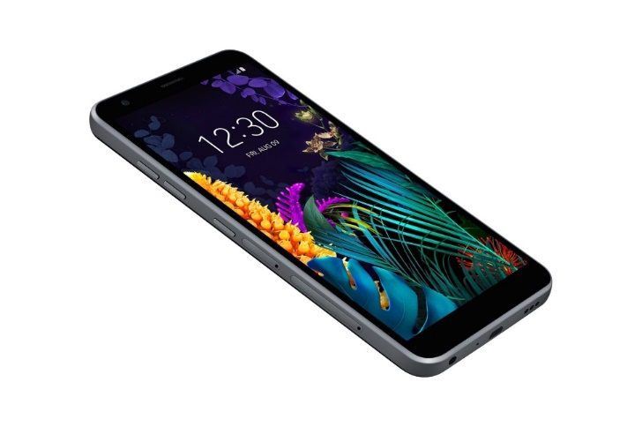
Sapete qual è la capacità di memoria di un comune smartphone?
8 Gb di Ram e 128 Gb di “hard disk” ovvero :
128 X 1.000.000.000 = 128.000.000.000 Byte
822.000 volte la memoria del computer dell’Apollo 11
1.953.000 volte la memoria del Commodore 64
128 volte il diametro della Terra in cm
→

Slide 17
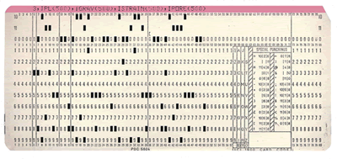




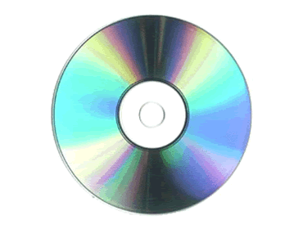
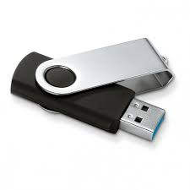
Storia e costi della memoria di massa
Tipologia | Dimensioni
 | Anni 60/70 - 80 Caratteri
 | Anni 70/80 128 caratteri per pollice
 | Anni 80 - 200 KB di dati (100 KB per un lato da 30 minuti)
 | Anni 70 - 100 KB
 | Anni 80 - 1,44 MG Byte
 | Anni 90 - 650 MG Byte
Diminuiscono i costi
Aumento della capacità di memorizzazione
2020
Tutto
FREE
Anni 2000 – 2-18 GB Byte

Slide 18
Ma quanti dati generiamo?
Tutto lo scibile umano è praticamente digitale
La diffusione della connettività costante porta a generare ogni secondo enormi quantità di dati sulle nostre abitudini, sui nostri gusti e preferenze
I dati che produciamo, consapevolmente o inconsapevolmente, riguardano non solo social e shopping on line, ma dati scientifici, istituzionali, di ricerca, aziendali, ricevuti dai satelliti, dalle sonde spaziali, dalla geolocalizzazione, ecc.
Tutti vogliono ormai stoccare e immagazzinare tantissimi dati per rielaborarli con algoritmi sempre più sofisticati e potenze di calcolo eccezionali
Per parlare di grandezze a noi comprensibili ormai dobbiamo ragionare sulla quantità di dati che generiamo al secondo

Slide 19
Ecco perché quando parliamo di dati usiamo l’aggettivo ‘Big’
In sei mesi genereremo più dati che in tutta la storia dell’umanità prima di Internet
Nel 2020 (previsione pre Covid19) ci saranno circa 44 zettabyte di dati (440 miliardi di gigabyte) che circoleranno per il globo
Google processa più di 4 miliardi di ricerche al giorno, se includiamo anche gli altri motori di ricerca arriviamo a 6,5 miliardi al giorno di ricerche, circa 1 al giorno per ogni abitante della Terra
Inviamo 2,8 milioni di mail al secondo, oltre 240 miliardi di mail al giorno; 25 mail per persona al giorno
Generiamo 2,5 quintilioni di gigabyte di dati al giorno (2.500.000.000.000.000.000.000.000.000.000 Gigabyte)
Ogni persona sulla terra mette in circolazione mediamente 1,7 megabyte dati al secondo
Inviamo 65 miliardi di messaggi su WhatsApp ogni giorno

Slide 20
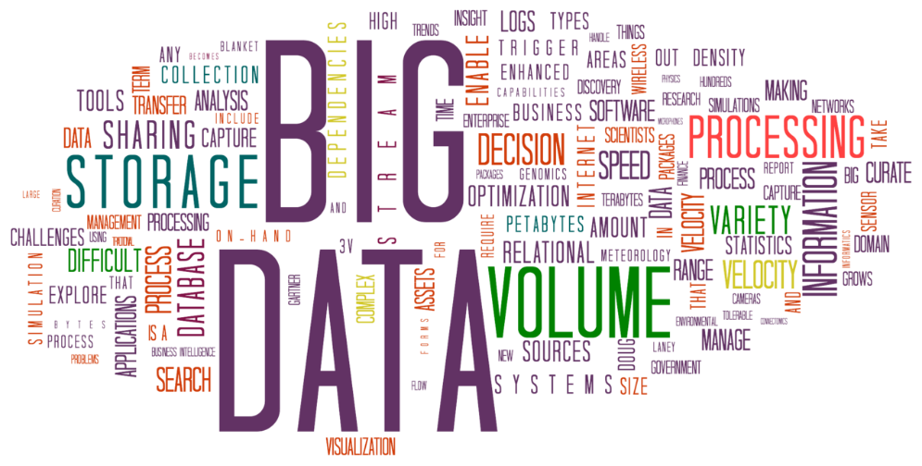
Cosa sono i Big data?
La locuzione inglese big data ("grandi [masse di] dati"), o in italiano megadati, indica genericamente una raccolta di dati informativi così estesa in termini di volume, velocità e varietà da richiedere tecnologie e metodi analitici specifici per l'estrazione di valore o conoscenza. Il termine è utilizzato dunque in riferimento alla capacità (propria della scienza dei dati) di analizzare ovvero estrapolare e mettere in relazione un'enorme mole di dati eterogenei, strutturati e non strutturati (grazie a sofisticati metodi statistici e informatici di elaborazione), allo scopo di scoprire i legami tra fenomeni diversi (ad esempio correlazioni) e prevedere quelli futuri.
Fonte Wikipedia

Slide 21
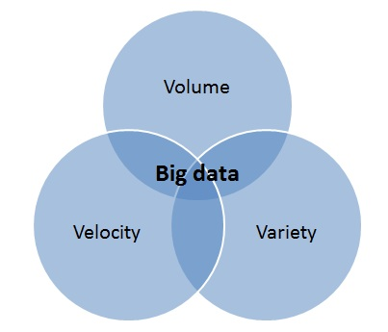
Quali sono le caratteristiche dei big data? Le 3 «V»…
Volume
Equivale alla quantità dei big data, che assumono valori mastodontici che non possono in alcun modo essere gestiti con i tradizionali strumenti database.
Varietà
Diversità dei formati e, spesso, l’assenza di una struttura rappresentabile attraverso una tabella in un database relazionale.
Velocità
Tempistica con cui i nuovi dati si rendono disponibili attraverso l’utilizzo di strumenti in grado di garantirne il corretto immagazzinamento.

Slide 22

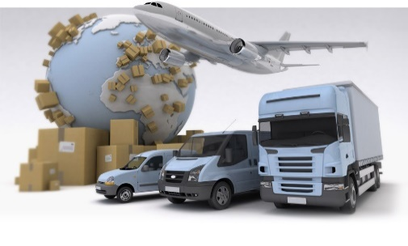
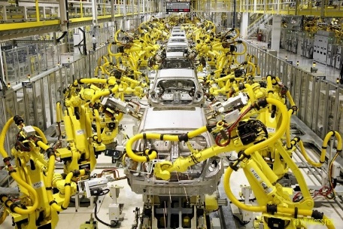
L’uso concreto dei big data (non di tipo personale)
Settore sanitario
Permettono di migliorare l’efficacia delle diagnosi, del trattamento e della prevenzione delle malattie
Settore dei trasporti
Ottimizza il sistema della logistica e della consegna delle merci (ottimizzazione dei percorsi, miglioramento dei tempi, ecc.) e per velocizzare i servizi. Uber e Flixbus ad esempio utilizzano i Big Data per facilitare l’incontro tra domanda e offerta.
Settore automobilistico
Migliora la sicurezza di guida.
L’esempio principe è l’auto a guida autonoma: in questo caso tutto dipende dalla capacità del computer di bordo di elaborare enormi quantità di dati in tempo reale

Slide 23
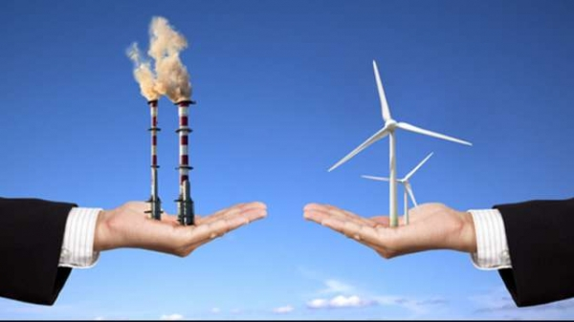
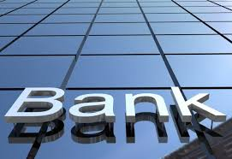

L’uso concreto dei big data (non di tipo personale)
Settore energetico
Analisi della domanda di energia per programmare l’offerta, abbattere i costi di estrazione, ridurre sprechi e inquinamento
Settore bancario
Aiutano a identificare le transazioni fraudolente, sviluppare analisi finanziarie e di mercato per le imprese, fare offerte mirate in relazione al profilo del cliente (es. Carte di Credito)
Settore della Grande distribuzione
Offerta di prodotti e sconti personalizzati in base alle abitudini di consumo e di spesa. Rilevazioni sui tempi di permanenza in negozio, oppure sui prodotti visionati e quelli acquistati

Slide 24

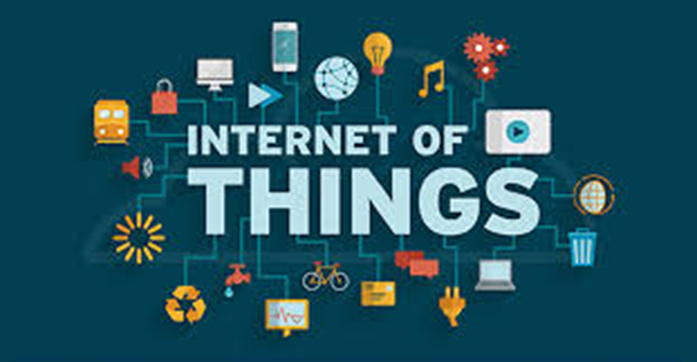
L’uso concreto dei big data (non di tipo personale)
Settore delle comunicazioni
È sicuramente quello a più alto impatto sui Big Data in quanto ormai per gli utenti la produzione, la riproduzione, il trasferimento e l’archiviazione non costa nulla
Internet delle cose
Domotica, per la misurazione e l’ottimizzazione dei nostri consumi di casa. I «dispositivi intelligenti» si coordinano per evitare gli sprechi

Slide 25
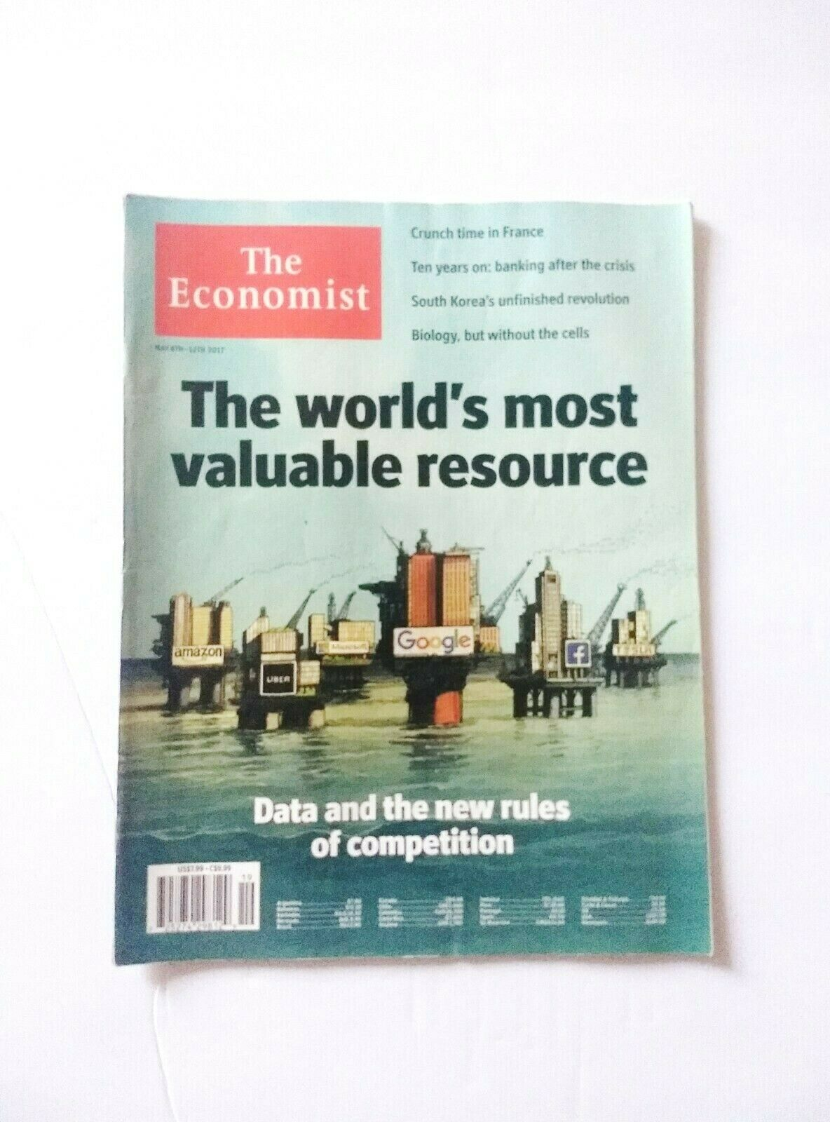
Vale più un dato o un barile di petrolio?
La risorsa più preziosa al mondo non è più il petrolio, sono i dati!
L’attuale economia poggia sui dati.
I primi 5 gruppi imprenditoriali per capitalizzazione di borsa sono Big Tech (Google, Amazon, Facebook, Apple, Microsoft).
Nei primi 5 gruppi non c’è più una compagnia petrolifera!
Fonte: The Economist

Slide 26

Perché i dati hanno valore ?
Perché permettono di profilare la nostra domanda di prodotti e servizi
Perché rendono più efficaci le forme di pubblicità
Perché consentono agli Algoritmi di migliorarsi: più dati elaborano, meglio prevedono le evoluzioni delle preferenze, i bisogni del mercato e le opportunità di investimenti

Slide 27
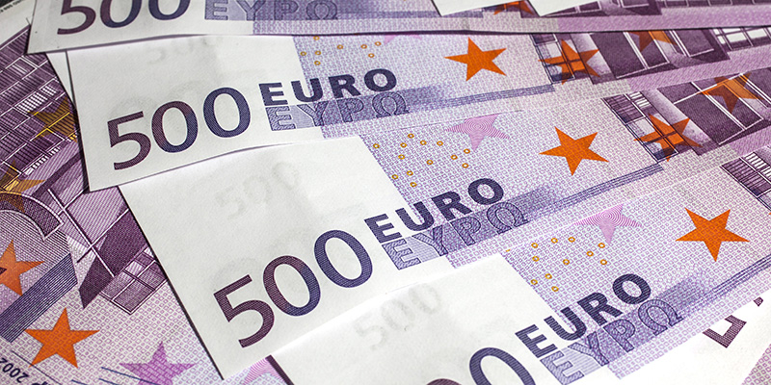
Ma quanto vale un dato?
Normalmente noi siamo abituati a pensare al valore associandolo alla scarsità, con i dati il discorso è esattamente opposto: il valore dei dati aumenta con il loro volume e la loro varietà
Per stabilire il valore di un dato i criteri principali sono:
  Varietà
  Numero di azioni che lo hanno generato
  Impiego del dato attuale e prospettico

Slide 28
Come vengono trattati i dati per generare valore?
Raccolta di dati rilevati dai comportamenti di imprese e di utenti
Trattamento di questi dati da parte di appositi algoritmi sempre più sofisticati
Elaborazione di modelli predittivi
Valorizzazione economica dei dati
Sono i quattro ingredienti di un nuovo modello di organizzazione dei mercati che vede emergere grandi e pochi gruppi BIG TECH nelle cui mani si concentrano dati, algoritmi e processi di innovazione.
SICURAMENTE LA RACCOLTA DEI DATI PRODUCE MOLTI BENEFICI MA MERITA QUALCHE RIFLESSIONE!

Slide 29





Big Tech … quali problemi ?
Questioni legate alla concorrenza ed alla competitività
Concentrazione di un potere di mercato che non si era mai visto
Cybersecurity – sicurezza della connettività sul web
Garanzie sulla manipolazione delle informazioni
Normative non adeguate a disciplinare le nuove dinamiche di mercato
TUTTI ARGOMENTI CHE GENERANO QUALCHE PREOCCUPAZIONE !

Slide 30
Servizi free? Nessuno fa niente per niente…
FREE
LIBERI?
GRATUITI?
Tutti prevedono la creazione di un account verificato (mandano sempre una mail di conferma)
Tutti vi chiedono il consenso al trattamento dei dati
Lo scambio implicito è con i dati ed i metadati che rilasciamo e che permettono di profilarci
In una parola non consentono l’anonimato
Questa è la transazione
commerciale
Vi siete mai accorti che scaricando una qualsiasi applicazione FREE vi chiede l’accesso alla fotocamera, all’agenda ed alla localizzazione?

Slide 31
Big Data & Privacy: qual è la situazione?
Provided Data, forniti consapevolmente e volontariamente dagli individui (ad esempio la compilazione di un modulo online)
Observed Data, raccolti automaticamente (ad esempio dati raccolti tramite cookie o sistemi di videosorveglianza collegati al riconoscimento facciale)
Derived Data, prodotti da altri dati in modo relativamente semplice e diretto (ad esempio calcolando la redditività del cliente dal numero di visite a un negozio e agli oggetti acquistati)
Inferred Data, prodotti utilizzando un metodo analitico complesso per trovare le correlazioni tra i set di dati e utilizzarli per categorizzare o profilare le persone (ad esempio calcolare i punteggi di credito o predire lo stato di salute futuro di un soggetto).
Sono tutti dati personali, e tutti devono essere trattati conformemente alla normativa.

Slide 32
Big Data & Privacy: qual è la situazione?
Le regole da rispettare in tema di privacy dati
Liceità, correttezza e trasparenza: i dati personali devono essere trattati in modo lecito, corretto e trasparente nei confronti dell'interessato
Consenso: il trattamento è lecito se l'interessato ha espresso il consenso al trattamento dei propri dati personali per una o più specifiche finalità (salvo esclusioni)
Limitazione della finalità: i dati personali devono essere raccolti per finalità determinate, esplicite e legittime, e successivamente trattati in modalità compatibili con tali finalità
Minimizzazione dei dati: i dati personali devono essere adeguati, pertinenti e limitati a quanto necessario rispetto alle finalità
Esattezza: i dati personali devono essere esatti e, se necessario, aggiornati.
Ogni interessato può esercitare liberamente e in qualunque momento i propri diritti fra cui: accesso, rettifica, cancellazione, limitazione, notifica per rettifica, portabilità, opposizione, oblio.

Slide 33
Big Data & Privacy: qual è la situazione?
Big Data e Privacy: cosa è cambiato con il GDPR?
Con il General Data Protection Regulation (Regolamento Europeo n° 679/2016), l’approccio legislativo al tema è cambia in modo sostanziale, in quanto non sono più previste misure minime di sicurezza e tutte le scelte vengono demandate al singolo titolare del trattamento.
Ciascun titolare deve tener conto delle seguenti variabili: costo di attuazione, natura dell'oggetto, contesto, finalità del trattamento, rischio, gravità per i diritti e le libertà delle persone fisiche.
Da una valutazione attenta di tutti questi aspetti, il titolare del trattamento deve mettere in atto misure tecniche e organizzative adeguate per garantire un livello di sicurezza coerente con il grado di rischio. La medesima valutazione e adozione la deve svolgere ciascun responsabile del trattamento.
Viene chiesto infine che vengano adottate procedure per provare, verificare e valutare regolarmente l'efficacia delle misure tecniche e organizzative, al fine di garantire la sicurezza del trattamento.

Slide 34
Concludendo…
Abbiamo affrontato per grandi linee una tematica che meriterebbe ulteriori approfondimenti
Abbiamo arricchito il nostro glossario con parole di difficile interpretazione per un non tecnico
Sappiamo il valore di un dato e cosa esso può generare
Abbiamo approfondito cosa sono e come operano i big data
Abbiamo visto come nulla che ci viene offerto in rete è libero o gratuito
Abbiamo capito qual è lo stato dell’arte delle leggi sulla privacy e sui dati personali
Ma soprattutto…
… siamo più consapevoli della delicatezza dell’argomento e di come muoverci nel futuro!

Slide 35
Altre info di interesse

Slide 36
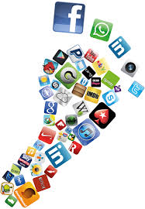

Come vengono catturati i dati ?
Digital Footprint : l’insieme di tracce che ognuno di noi lascia dietro di sé nel mondo digitale. Durante le nostre quotidiane attività di navigazione web andiamo infatti a disseminare, più o meno consapevolmente, una serie di “indizi” in grado di determinante l’immagine che trasferiamo al mondo esterno. Contribuiti sui social media, articoli blog, corrispondenza email, video, immagini e ogni altra informazione condivisa in rete rappresentano una vera e propria “impronta digitale” che può modificare, avvalorare oppure screditare la nostra reputazione online
Cookie : quando si visita un sito internet esso rilascia sul computer un cookie che può essere considerata una specie di ricevuta per certificare la visita.
I "cookies" sono file di testo in cui sono scritte informazioni riguardo il sito visitato ed il computer usato per navigare.
Il problema principale dei cookies è legato alla privacy dell'utente.

Slide 37
I dati hanno anche un valore politico?
Riceviamo stimoli, contenuti e propaganda che vanno ad influenzare la formazione delle nostre opinioni
Esiste un marketing politico indiretto e non estraneo a strategie di disinformazione
La Cambridge Analytica (CA) è stata una società di consulenza britannica famosa per lo scandalo connesso alla gestione dei dati per influenzare le campagne elettorali.
COME FACCIAMO
A CONCILIARE IL VALORE DEL DATO CON LA TUTELA DEI DIRITTI FONDAMENTALI INDIVIDUALI E COLLETTIVI?

Slide 38
Per parlare di dati partiamo dalle basi
Bit s. m. [dall’ingl. bit (pl. bits), contrazione di bi(nary) (digi)t «cifra binaria»]. – 1. In teoria dell’informazione, l’unità di misura dell’informazione, corrispondente alla scelta tra due sole alternative possibili, ugualmente probabili (indicate, per es., con i simboli 0 e 1). 2. In informatica, sinonimo di cifra binaria; nell’elaborazione, i bit vengono raggruppati in byte, i byte in parole e le parole in blocchi
2⁸ = 256 possibili valori
Byte Un byte (pron. /ˈbait/) è una sequenza di bit, il cui numero dipende dalla tipologia della macchina sottostante. Il termine è derivato dall’inglese bite (boccone, morso), scelto per assonanza con bit, ma variato per evitare confusioni di pronuncia.
Il byte è divenuto l'elemento base dell'indirizzabilità nelle architetture dei computer e l’unità di misura delle capacità di memoria. Storicamente un diverso numero di bit è stato utilizzato per codificare un "singolo carattere alfanumerico" in un computer. Dal 1964 il byte si definisce come formato da 8 bit ed è pertanto in grado di assumere 2⁸ = 256 possibili valori (da 0 a 255)
Per avere un’idea più concreta della relazione tra Bit e Byte si può pensare al Bit come alle lettere di un alfabeto ed ai Byte come le parole che si possono comporre con quelle lettere. Più precisamente, considereremo un alfabeto costituito da due sole lettere (i Bit) e tutte le parole (i Byte) che possiamo formare con sequenze di otto lettere.
Esempio la lettera A maiuscola corrisponde al Byte 01000001

Slide 39
Storia da mettere in BACKUP
La Cambridge Analytica (CA) è stata una società di consulenza britannica il cui nome è divenuto celebre a seguito di uno scandalo connesso alla gestione dei dati per influenzare le campagne elettorali.^{[4]} Il metodo utilizzato combinava il data mining, l'intermediazione dei dati e l'analisi dei dati con la comunicazione strategica per la campagna elettorale.^{[5][6][7]} Grazie alla combinazione di queste discipline con gli studi della psicometria, lo studio dei comportamenti umani, Cambridge Analytica era in grado di sfruttare il profilo psicologico degli utenti per individuarne una precisa personalità ed impacchettare messaggi estremamente precisi che andavano a colpire le loro debolezze e paure.
Il 2 maggio 2018 la società ha dichiarato la bancarotta a causa dello scandalo in cui era stata travolta con Facebook^{[8][9]}, in cui veniva accusata di aver contribuito alla manipolazione del pensiero degli elettori durante le presidenziali americane del 2016 ed il referendum inglese per intraprendere o meno la strada verso la Brexit. Dopo la chiusura della società la gran parte dei personaggi chiave e parte della società si è spostata in Emerdata, una nuova società avente un compito simile a quello di Cambridge Analytica.^{[10][11]}

Slide 40
Grazie per la vostra attenzione!

